Slide 1
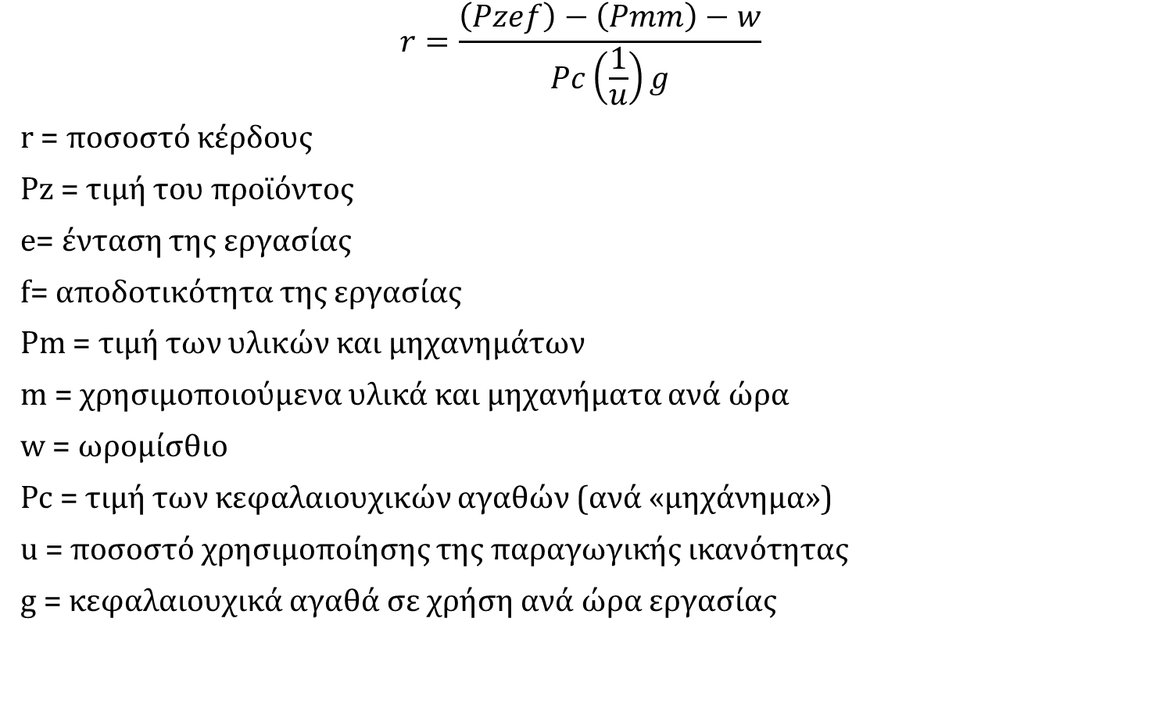
Η πλήρης εξίσωση του ποσοστού κέρδους
$$r=\frac{\left(Pzef\right)−\left(Pmm\right)−w}{Pc\left(\frac{1}{u}\right)g}$$
r = ποσοστό κέρδους
Pz = τιμή του προϊόντος
e= ένταση της εργασίας
f= αποδοτικότητα της εργασίας
Pm = τιμή των υλικών και μηχανημάτων
m = χρησιμοποιούμενα υλικά και μηχανήματα ανά ώρα
w = ωρομίσθιο
Pc = τιμή των κεφαλαιουχικών αγαθών (ανά «μηχάνημα»)
u = ποσοστό χρησιμοποίησης της παραγωγικής ικανότητας
g = κεφαλαιουχικά αγαθά σε χρήση ανά ώρα εργασίας

Slide 2
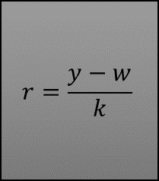
Προσδιορίζοντας το ποσοστό κέρδους
w
y-w
Προσδιοριστικοί παράγοντες: Πλευρά της εργασίας
e
z
f
Προσδιοριστικοί παράγοντες: Τιμή προϊόντος
Pz
Pz z
y = Pz z-Pm m
$$r=\frac{y−w}{k}$$
Προσδιοριστικοί παράγοντες: Πρώτες ύλες
Pm
Pm m
m
Pc
Προσδιοριστικοί παράγοντες: Κεφαλαιουχικά αγαθά
CG σε χρήση
k=Pc(1/u)g
u=CG σε χρήση/CG
CG
g=CG σε χρήση/N

Slide 3
Συγκρούσεις για το ποσοστό κέρδους
Επίδραση στο ποσοστό κέρδους | Τρόποι αύξησης του ποσοστού κέρδους | Αντίδραση λοιπών δρώντων (μισθωτών, προμηθευτών, καταναλωτών, πολιτών)
1. Τιμή προϊόντος Pz (+) | Απόκτηση μονοπωλιακής ισχύος | Οι καταναλωτές στρέφονται σε φθηνότερα προϊόντα
2. Ένταση εργασίας e (+) | Πρόσληψη περισσότερων επιβλεπόντων (speed-up) | Αντίδραση συνδικάτων (slowdown)
3. Αποδοτικότητα της εργασίας (f) (+) | Τεχνολογική αναβάθμιση (labour-saving) | Οι μισθωτοί προσπαθούν να σώσουν τις θέσεις εργασίας τους
4. Ποσότητα χρησιμοποιούμενων πρώτων υλών και μηχανημάτων ανά ώρα εργασίας (m) (-) | Νέες μέθοδοι παραγωγής μείωσης χρήσης υλικών
5. Τιμή πρώτων υλών και μηχανημάτων (Pm) (-) | Διεθνής πρόσβαση σε φθηνότερες πρώτες ύλες – στρατιωτικές επεμβάσεις – ιμπεριαλισμός | Οι εγχώριοι παραγωγοί πιέζουν για δασμούς
6. Ωρομίσθιο (w) (-) | Μείωση εργασιακού κόστους – απορρύθμιση αγοράς εργασίας | Ενίσχυση εργατικών συνδικάτων
7. Τιμή κεφαλαιουχικών αγαθών που χρησιμοποιούνται στην παραγωγή (Pz) (-) | Εισαγωγή φθηνότερων κεφαλαιουχικών προϊόντων | Οι εγχώριοι παραγωγοί πιέζουν για δασμούς
8. Κεφαλαιουχικά αγαθά σε χρήση ανά ώρα εργασίας (g) (-) | Τεχνολογική αναβάθμιση (capital-saving) Συνήθως επιβαρύνει το περιβάλλον | Οικολογικές αντιδράσεις
9. Ποσοστό χρησιμοποίησης παραγωγικής ικανότητας (u) (+) | Αναζήτηση νέων αγορών – πίεση για κρατικές παρεμβάσεις ενίσχυσης της ζήτησης

Slide 4
Ανταγωνισμός και Συγκέντρωση
Ο ανταγωνισμός περιορίζει τις δυνατότητες δράσης μιας επιχείρησης, μορφοποιεί τη δράση όλων και προκαλεί μια τεράστια πίεση για συνεχή μεταβολή στην οικονομία ως σύνολο.
  Οι επιχειρήσεις προσπαθούν να ελέγξουν τους προσδιοριστικούς παράγοντες του κέρδους τους.
  Ανταγωνισμός σε επίπεδο 1) τιμών, 2)καινοτομιών 3) δημιουργίας μονοπωλίων.
  Επένδυση για να κερδηθεί ο ανταγωνισμός
  Ο ανταγωνισμός δεν είναι μια στατική υπόθεση, αλλά εγγενώς δυναμικός.
  Πίεση προς εξίσωση των ποσοστών κέρδους.
  Τάση προς οικονομική συγκέντρωση.

Slide 5
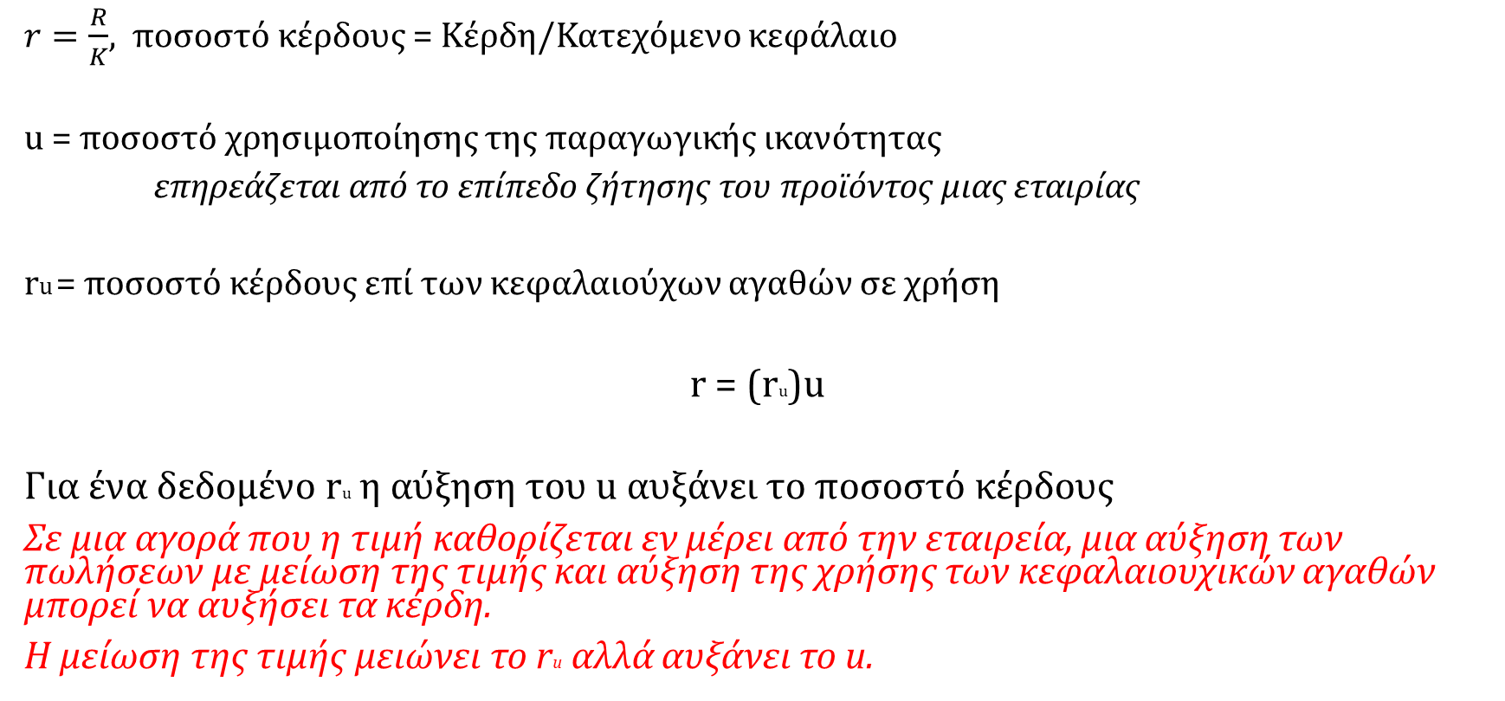
Ανταγωνισμός τιμών
$r=\frac{R}{K}$, ποσοστό κέρδους = Κέρδη/Κατεχόμενο κεφάλαιο
u = ποσοστό χρησιμοποίησης της παραγωγικής ικανότητας
επηρεάζεται από το επίπεδο ζήτησης του προϊόντος μιας εταιρίας
ru = ποσοστό κέρδους επί των κεφαλαιούχων αγαθών σε χρήση
r = (ru)u
Για ένα δεδομένο ru η αύξηση του u αυξάνει το ποσοστό κέρδους
Σε μια αγορά που η τιμή καθορίζεται εν μέρει από την εταιρεία, μια αύξηση των πωλήσεων με μείωση της τιμής και αύξηση της χρήσης των κεφαλαιουχικών αγαθών μπορεί να αυξήσει τα κέρδη.
Η μείωση της τιμής μειώνει το ru αλλά αυξάνει το u.

Slide 6
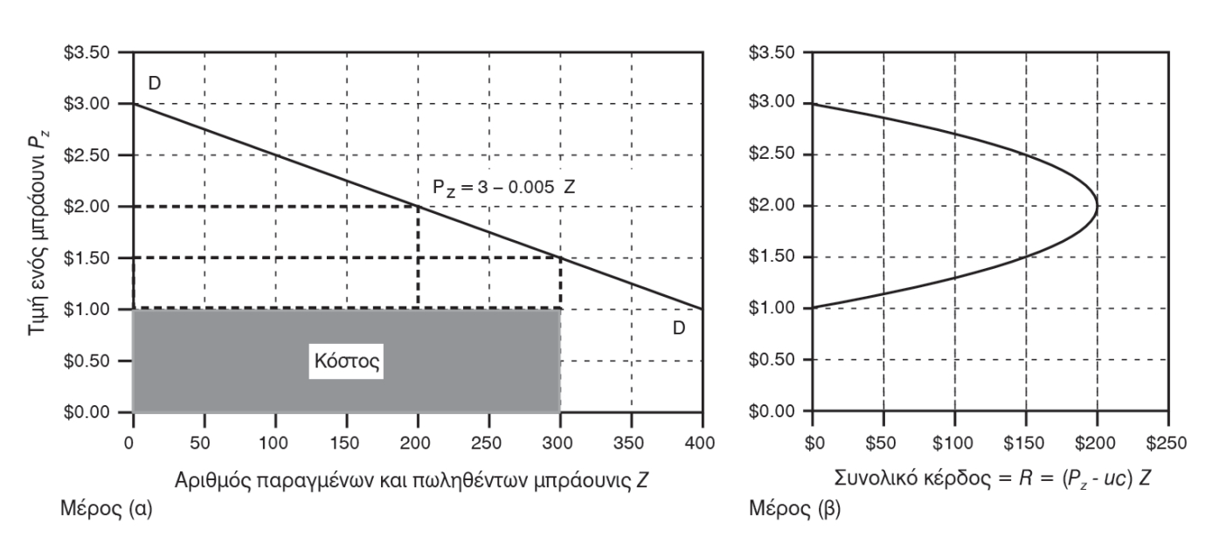
Ζήτηση και μεγιστοποίηση κέρδους για μια μικρή επιχείρηση
Κατερχόμενη καμπύλη ζήτησης ακόμα και αν πρόκειται για μια μικρή επιχείρηση.
Το κέρδος στο δεξιό διάγραμμα μεγιστοποιείται στα 2 δολάρια.
Παρότι υπάρχει τιμή που μεγιστοποιεί τα κέρδη, η επιχείρηση μπορεί να τη βρει μόνο μέσα από τη διαδικασία δοκιμής-λάθους (trial and error).
Αν κάποιες από τις άλλες επιχειρήσεις του κλάδου αλλάξουν τιμολογιακή πολιτική, τότε θα αλλάξει και η ζήτηση της συγκεκριμένης επιχείρησης και συνεπώς η τιμή που μεγιστοποιεί τα κέρδη.
Το οικονομικό σύστημα είναι δυναμικό.

Slide 7
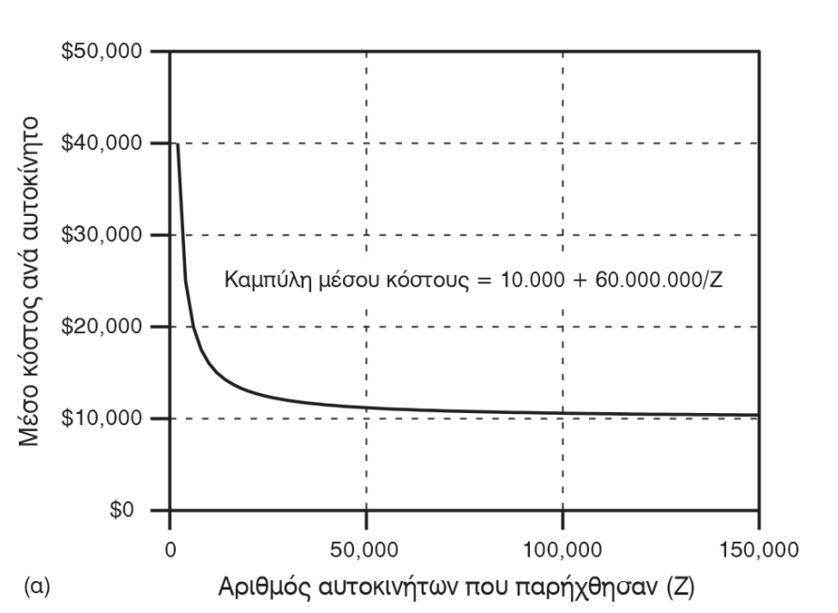
Οι μεγάλες επιχειρήσεις έχουν προτέρημα στον ανταγωνισμό
Στις πραγματικές οικονομίες, λίγες μεγάλες επιχειρήσεις ελέγχουν το μεγαλύτερο μέρος της παραγωγής.
Οι οικονομίες κλίμακας επιτρέπουν την αύξηση της παραγωγής με παράλληλη μείωση του μέσου κόστους.
Στο παράδειγμα στο διάγραμμα, η καμπύλη του μέσου κόστους ακολουθεί μια πτωτική πορεία μέχρι να εξισορροπηθεί σε ένα συγκεκριμένο επίπεδο. Αυτό ισχύει καθώς: α) το επιπλέον κόστος μιας επιπλέον μονάδας προϊόντος (οριακό κόστος) είναι σταθερό (10.000 δολάρια), ενώ το μέσο σταθερό κόστος μειώνεται (60 εκατ. δολάρια πάγιο κόστος / Ζ).
Κατά αυτόν τον τρόπο, οι μεγάλες επιχειρήσεις τείνουν να είναι πιο ανταγωνιστικές σε μεγάλες ποσότητες παραγωγής, ενώ οι μικρές επιχειρήσεις δεν μπορούν να ακολουθήσουν → Τάση συγκέντρωσης

Slide 8
Καινοτομίες
Η καινοτομία δίνει ανταγωνιστικό πλεονέκτημα
  Δημιουργία νέου προϊόντος
  Μείωση του κόστους παραγωγής (καινοτομία στην τεχνολογία)
  Αύξηση της παραγωγικότητας της εργασίας
  Καινοτομίες που μειώνουν το κόστος μεταφοράς κεφαλαίου σε άλλη χώρα (με πιο φτηνά εργατικά χέρια)
Ο ανταγωνισμός πιέζει τις εταιρείες να καινοτομούν - αλλιώς μένουν πίσω στον αγώνα για το κέρδος.

Slide 9
Μονοπωλιακή δύναμη
Τέλειο μονοπώλιο – ολιγοπώλιο - μονοπωλιακός ανταγωνισμός
Joseph Schumpeter - Καινοτομίες ως δημιουργοί «προσωρινών μονοπωλίων»
Φραγμοί εισόδου - οικονομικά, θεσμικά ή νομικά εμπόδια
Ανταγωνισμός εκτός μείωσης των τιμών
  Μη τιμολογιακός ανταγωνισμός (π.χ. ανταγωνισμός στην ποιότητα του προϊόντος)
  Ανταγωνισμός για μερίδιο αγοράς (πχ. διαφήμιση, branding, κλπ.)

Slide 10
Επενδύσεις
Η επανεπένδυση των κερδών είναι η βάση μεγαλύτερων κερδών στο μέλλον.
Δυναμικός ανταγωνισμός - οι επενδύσεις ως μοχλός δημιουργίας πλεονεκτήματος στην αγορά
Συνολική απόδοση της επένδυσης = Ι + rΙ
Ι η αξία της επένδυσης
r προσδοκώμενο ποσοστό κέρδους της επένδυσης
  Αβεβαιότητα αφορά συνήθως την απόδοση σε βάθος χρόνου
  Αισιοδοξία αυξάνει το r. Απαισιοδοξία για το μέλλον το μειώνει.
Συνολικό κόστος της επένδυσης = Ι + iΙ
i – επιτόκιο τραπεζικού δανεισμού (κόστος ευκαιρίας)
Κέρδος από την επένδυση = Ι + rΙ - (Ι + iΙ) = (r - i)Ι

Slide 11
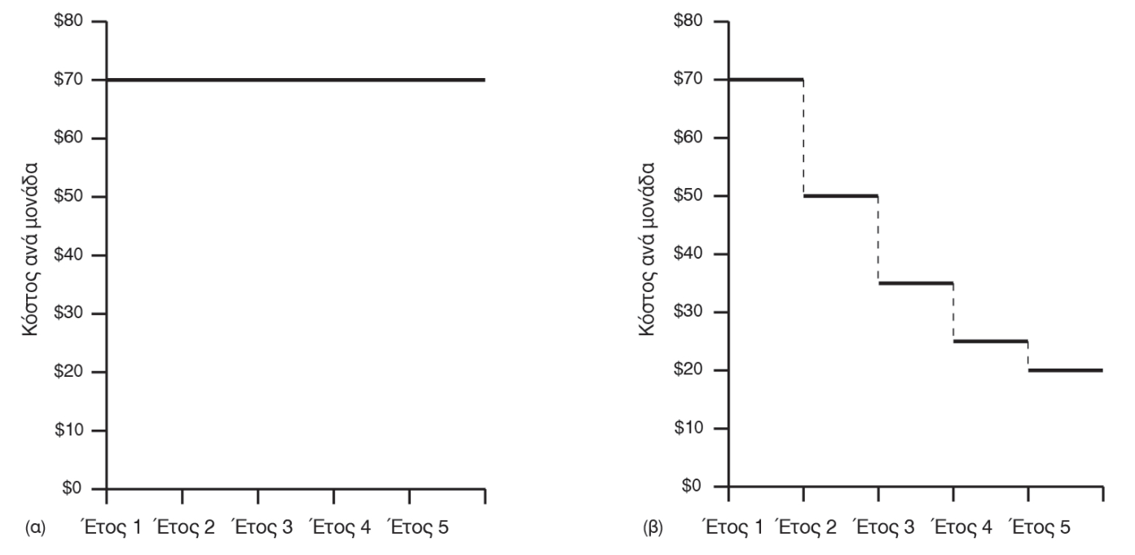
Εξέλιξη μέσους κόστους με και χωρίς επένδυση
Έστω ότι το επίπεδο παραγωγής Ζ είναι σταθερό. Ακόμα και σε αυτή την περίπτωση το μέσο κόστος μπορεί να μειωθεί μέσα από την επένδυση.
Στην περίπτωση που τα κέρδη δεν επανεπενδύονται το μέσο κόστος παραμένει σταθερό.
Όταν τα κέρδη επενδύονται η επιχείρηση μπορεί να γίνει πιο ανταγωνιστική καθώς (μεταξύ άλλων) μπορεί να μειώνει το μέσο κόστος από περίοδο σε περίοδο.

Slide 12
Η δυναμική του ανταγωνισμού
Η επένδυση είναι ο τρόπος της επιχείρησης να ανταπεξέρχεται στον ανταγωνισμό στο μέλλον.
Y=f(K,L)
  K - παραγωγικό κεφαλαίο μιας εταιρείας
  L - αριθμός εργατοωρών
Απόδοση κλίμακας
  Αύξουσα απόδοση 2f(K,L) < f(2K,2L)
  Σταθερή απόδοση 2f(K,L) = f(2K,2L)
  Φθίνουσα απόδοση 2f(K,L) > f(2K,2L)

Slide 13
Κέρδος και οικονομική συγκέντρωση
Σε αγορές που οι μεγάλες επενδύσεις ευνοούνται λόγω της αύξησης της απόδοσης κλίμακας, καταλήγουμε σε συγκέντρωση κεφαλαίου.
  Η συγκέντρωση δίνει τη δυνατότητα επενδύσεων μεγάλης κλίμακας και για καινοτομίες
  Η μεγέθυνση της εταιρείας δίνει διαπραγματευτική ισχύ στη σχέση με – κυβερνήσεις, εργάτες, προμηθευτές, καταναλωτές, ανταγωνιστές
Σε αγορές που η μεγέθυνση μιας εταιρίας δίνει φθίνουσες αποδόσεις (λόγω π.χ. της μείωσης αποδοτικότητας όταν υπάρχουν πολλά διοικητικά στρώματα στην εταιρεία που δεν είναι παραγωγικά) ο ανταγωνισμός κρατάει τις εταιρείες μικρές και το κέρδος διανέμεται πιο γενικά.
Τι υπερτερεί γενικά στην οικονομία;
  Η συγκέντρωση δημιουργεί ανισότητες στην οικονομία

Slide 14
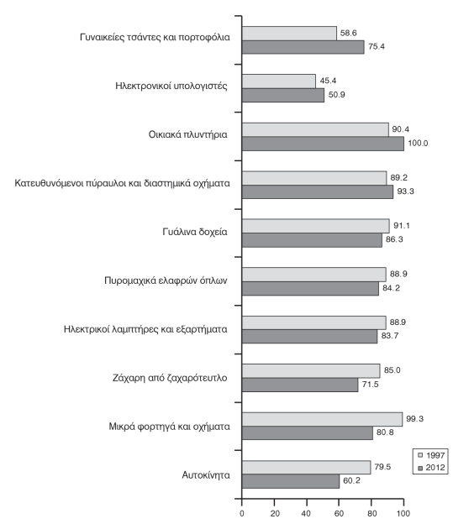
Διαφορετικές τάσεις της συγκέντρωσης στη βιομηχανία 1997-2012
Το Διάγραμμα αποτυπώνει το μερίδιο των τεσσάρων μεγαλύτερων επιχειρήσεων σε κάθε κλάδο στο σύνολο της παραγωγής του κλάδου.
Σε όλες τις περιπτώσεις οι 4 μεγαλύτερες επιχειρήσεις ελέγχουν τουλάχιστον το 50% της συνολικής παραγωγής, ενώ στη συντριπτική πλειονότητα των κλάδων το μερίδιο ξεπερνά το 80%.

Slide 15
Καρτέλ
Κλάδος | Περίοδος | Χώρα προέλευσης επιχειρήσεων | Αριθμός επιχειρήσεων | Μερίδιο αγοράς | Αγορά
Τσιμέντο | 1989-1994 | Ευρώπη | 33 | 80% | Ευρώπη
Πλαστικοί σωλήνες | 1986-1990 | Ιρλανδία, ΗΒ, Δανία | 2 | 90% | ΗΒ
Πλαστικά οικιακά σκεύη | 1986-1995 | Ελβετία, ΗΠΑ | 3 | 95% | ΗΠΑ
Βιταμίνες | 1990-1999 | Καναδάς, Ιαπωνία, Γερμανία, ΗΠΑ, Ελβετία | 3 | 75%+ | Παγκόσμια
Νιουκλεοτίδια | 1992-1996 | Ιαπωνία, Ν. Κορέα | 1 | 45% | Παγκόσμια
Μπύρα | 1993-1998 | Βέλγιο | 2 | 70% | Βέλγιο
Καλές τέχνες | 1993-1999 | ΗΠΑ, ΗΒ | 2 | 95% | Παγκόσμια
Οθόνες Η/Υ, τηλεοράσεις | 1996-2006 | - | 7 | Περίπου 80% | Ευρώπη

Slide 16
Μισθοί και Εργασία
Σχέσεις εργαζομένων και εργοδοτών. Βασικές ιδέες: α) θεμελιωδώς αντικρουόμενα συμφέροντα στο χώρο εργασίας, β) ιεραρχική οργάνωση της παραγωγής από τους εργοδότες για απόσπαση εργασίας (δημιουργία κερδών) από τους εργαζόμενους.
Κύρια σημεία:
Η Φύση της εργασίας (εργασιακής διαδικασίας) δεν είναι κάτι το προκαθορισμένο και αναλλοίωτο και ανεξάρτητο από τον τρόπο οργάνωσης της εργασίας
Η καπιταλιστική επιχείρηση είναι ένα σύστημα εντολής-άσκησης εξουσίας
Σύγκρουση μεταξύ εργοδοτών και εργαζομένων για τους μισθούς και το ρυθμό εργασίας
Καπιταλιστική επιχείρηση οργανωμένη ιεραρχικά με σκοπό την απόσπαση εργασίας
Μόνιμη παρουσία ανέργων – «εφεδρικού στρατού εργασίας» → πλεονεκτική θέση των εργοδοτών
w* > wmin → ακούσια ανεργία

Slide 17
Βασικά σημεία
Εργασία, οκνηρία και κοινωνική οργάνωση
Ο τρόπος οργάνωσης καθοριστικός για το περιεχόμενο της εργασίας
2. Η καπιταλιστική επιχείρηση ως οικονομία εντολών.
Εντολές και όχι ανταλλαγές στην καπιταλιστική επιχείρηση
Μ → C (LP, MP) → P → C’ → M’
Ανταλλαγή Εντολή (μέσα σε όρια)
3. Η σύγκρουση μεταξύ εργαζομένων και εργοδοτών διεξάγεται κυρίως γύρω από το e (ένταση της εργασίας) και το w (ωρομίσθιο).

Slide 18
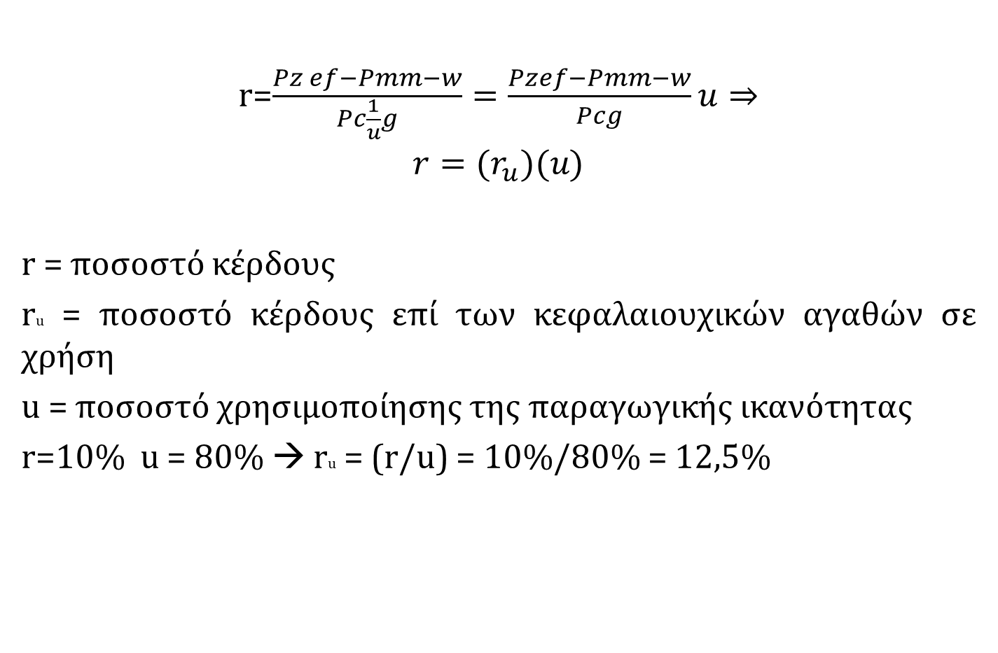
u=demand effect, g= capital effect
r=$\frac{Pz ef−Pmm−w}{Pc\frac{1}{u}g}=\frac{Pzef−Pmm−w}{Pcg}u⇒$
$$r=(r_{u})(u)$$
r = ποσοστό κέρδους
ru = ποσοστό κέρδους επί των κεφαλαιουχικών αγαθών σε χρήση
u = ποσοστό χρησιμοποίησης της παραγωγικής ικανότητας
r=10% u = 80% → ru = (r/u) = 10%/80% = 12,5%

Slide 19
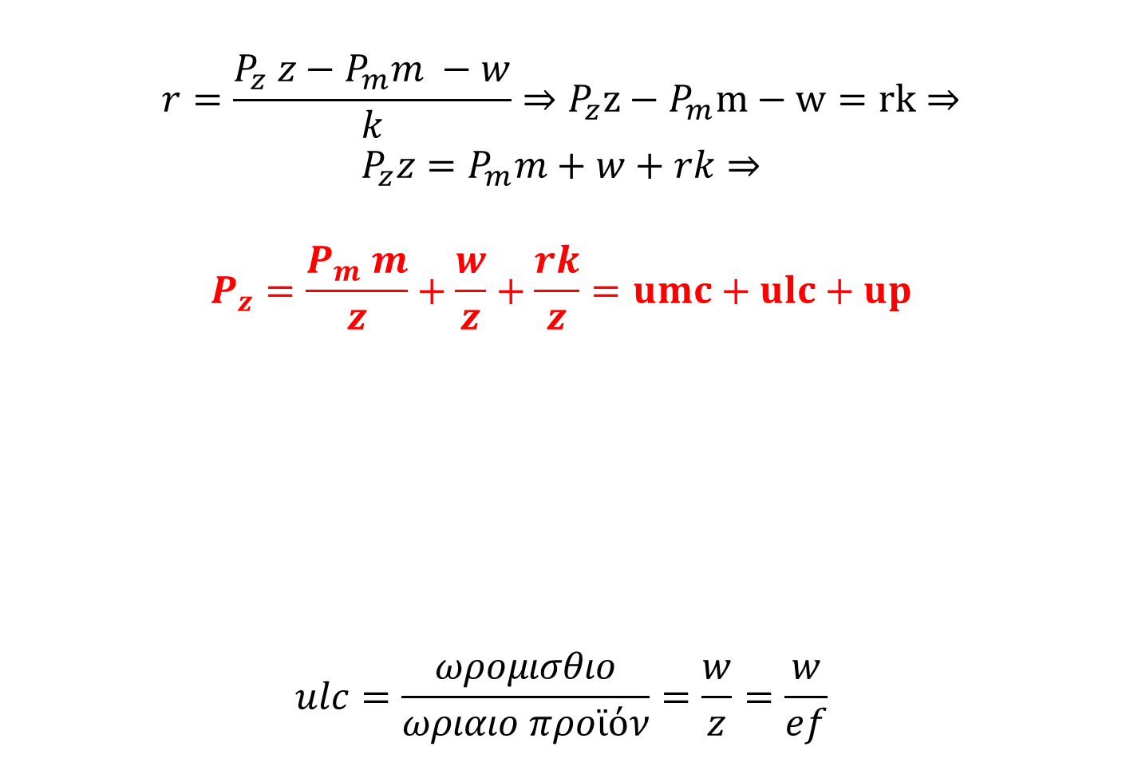
Η σύγκρουση μεταξύ εργαζομένων και εργοδοτών
$$r=\frac{P_{z} z−P_{m}m −w}{k}⇒P_{z}z−P_{m}m−w=rk⇒$$
$$P_{z}z=P_{m}m+w+rk⇒$$
$$P_{z}=\frac{P_{m} m}{z}+\frac{w}{z}+\frac{rk}{z}=umc+ulc+up$$
$$ulc=\frac{ωρομισθιο}{ωριαιο προϊόν}=\frac{w}{z}=\frac{w}{ef}$$
Τιμή μονάδας
Προϊόντος
Κόστος υλικών και αποσβέσεις ανά μονάδα προϊόντος
Κόστος εργασίας ανά μονάδα προϊόντος
Κέρδος ανά μονάδα προϊόντος
=
+
+

Slide 20
Η σύγκρουση μεταξύ εργαζομένων και εργοδοτών
z = μονάδες προϊόντος και όχι αξία του προϊόντος
ulc = w/z = $/ανά μονάδα προϊόντος (kg)
Αν ulc → r → e, w (ulc, r) αντικείμενα σύγκρουσης μεταξύ εργαζομένων και εργοδοτών.
To w (και το e) προσδιορίζονται σε σημαντικό βαθμό από τη σχετική διαπραγματευτική δύναμη των εργαζομένων (ατομικά ή συλλογικά) και των εργοδοτών τους και την κατάσταση στην αγορά εργασίας (ποσοστό ανεργίας, κλπ), την παραγωγικότητα της εργασίας, z και τις τιμές, Pz.
Συλλογικές διαπραγματεύσεις και σημασία της συλλογικής αντιπροσώπευσης των εργαζομένων.

Slide 21
«Ο καλός Βακαλάος»
10 δίχτυα – 10 εργαζόμενοι – κάθε εργαζόμενος 1 δίχτυ
Κάθε εργαζόμενος 25 λίβρες ψάρια την ώρα
Εργατικά – 10$ την ώρα και εργασία 100 ώρες τον χρόνο
Κεφαλαιακά αγαθά- δίχτυα- $1.250 το ένα, διαλύεται μετά από 100 ώρες.
Τιμή ψαριών – $1 ανά λίβρα.
Συνολικά έσοδα - S – $1 Χ 25.000 λίβρες =$25.000
Αναπλήρωση διχτύων - $1.250 Χ 10 = $12.500
Y (Καθαρή εκροή)= $25.000-$12.500=$12.500
W=10 Χ10 Χ100 = $10.000
R=Y-W=12.500-10.000=$2.500
K=10X$1.250=$12.500
r=R/K=2.500/12.500=20%
Σε κατά-κεφαλήν όρους (1000 ώρες)
y=12.500/1000=$12,5
w=10.000/1000=$10
k=12.500/1000=$12,5
r=(y-w)/k=(12,5-10)/12,5=20%
ucl=w/z=10/25= 0,40$ σε κόστος εργασίας για την παραγωγή κάθε λίβρας του προϊόντος

Slide 22
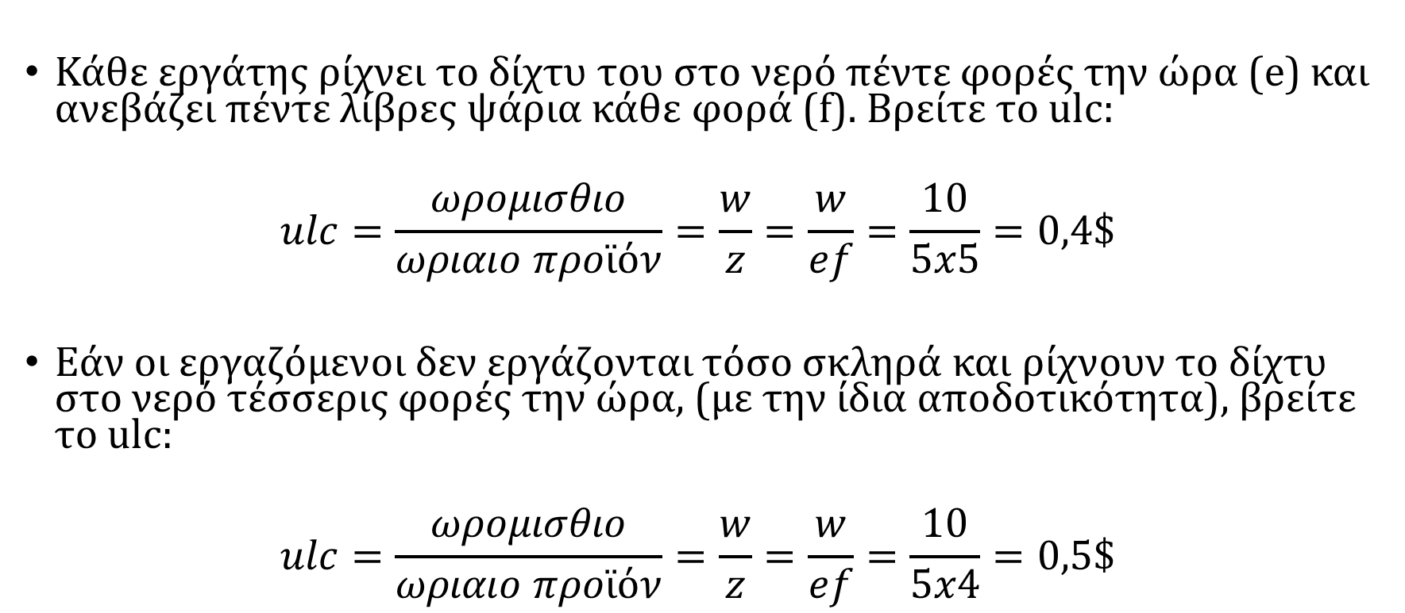
Ο Καλός Βακαλάος
Κάθε εργάτης ρίχνει το δίχτυ του στο νερό πέντε φορές την ώρα (e) και ανεβάζει πέντε λίβρες ψάρια κάθε φορά (f). Βρείτε το ulc:
$$ulc=\frac{ωρομισθιο}{ωριαιο προϊόν}=\frac{w}{z}=\frac{w}{ef}=\frac{10}{5x5}=0,4\$$$
Εάν οι εργαζόμενοι δεν εργάζονται τόσο σκληρά και ρίχνουν το δίχτυ στο νερό τέσσερις φορές την ώρα, (με την ίδια αποδοτικότητα), βρείτε το ulc:
$$ulc=\frac{ωρομισθιο}{ωριαιο προϊόν}=\frac{w}{z}=\frac{w}{ef}=\frac{10}{5x4}=0,5\$$$

Slide 23
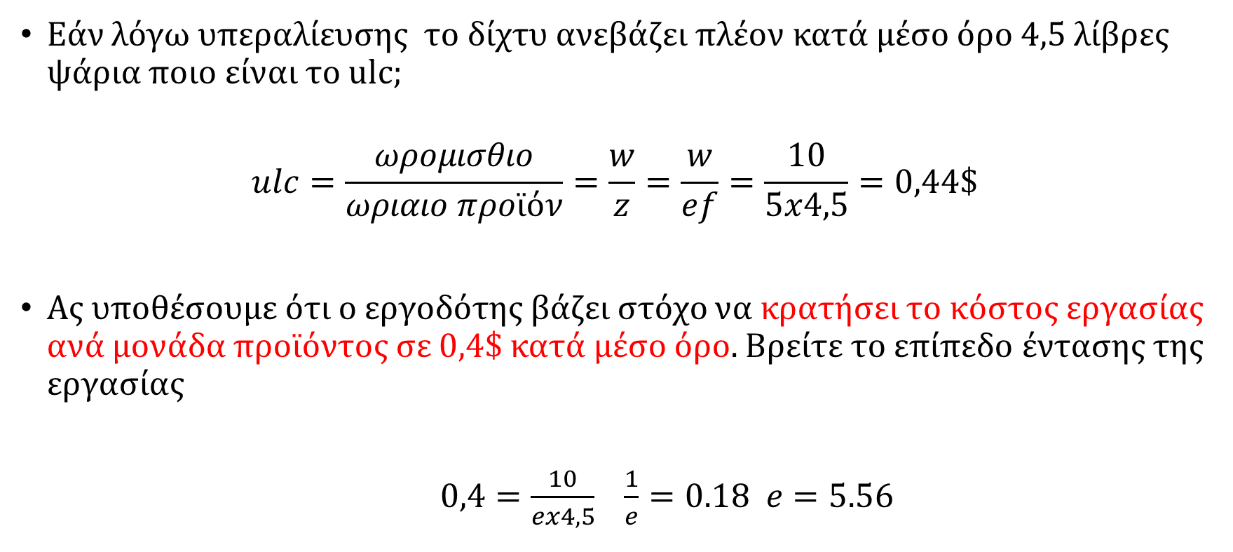
Ο Καλός Βακαλάος
Εάν λόγω υπεραλίευσης το δίχτυ ανεβάζει πλέον κατά μέσο όρο 4,5 λίβρες ψάρια ποιο είναι το ulc;
$$ulc=\frac{ωρομισθιο}{ωριαιο προϊόν}=\frac{w}{z}=\frac{w}{ef}=\frac{10}{5x4,5}=0,44\$$$
Ας υποθέσουμε ότι ο εργοδότης βάζει στόχο να κρατήσει το κόστος εργασίας ανά μονάδα προϊόντος σε 0,4$ κατά μέσο όρο. Βρείτε το επίπεδο έντασης της εργασίας
$0,4=\frac{10}{ex4,5} \frac{1}{e}=0.18 e=5.56$

Slide 24
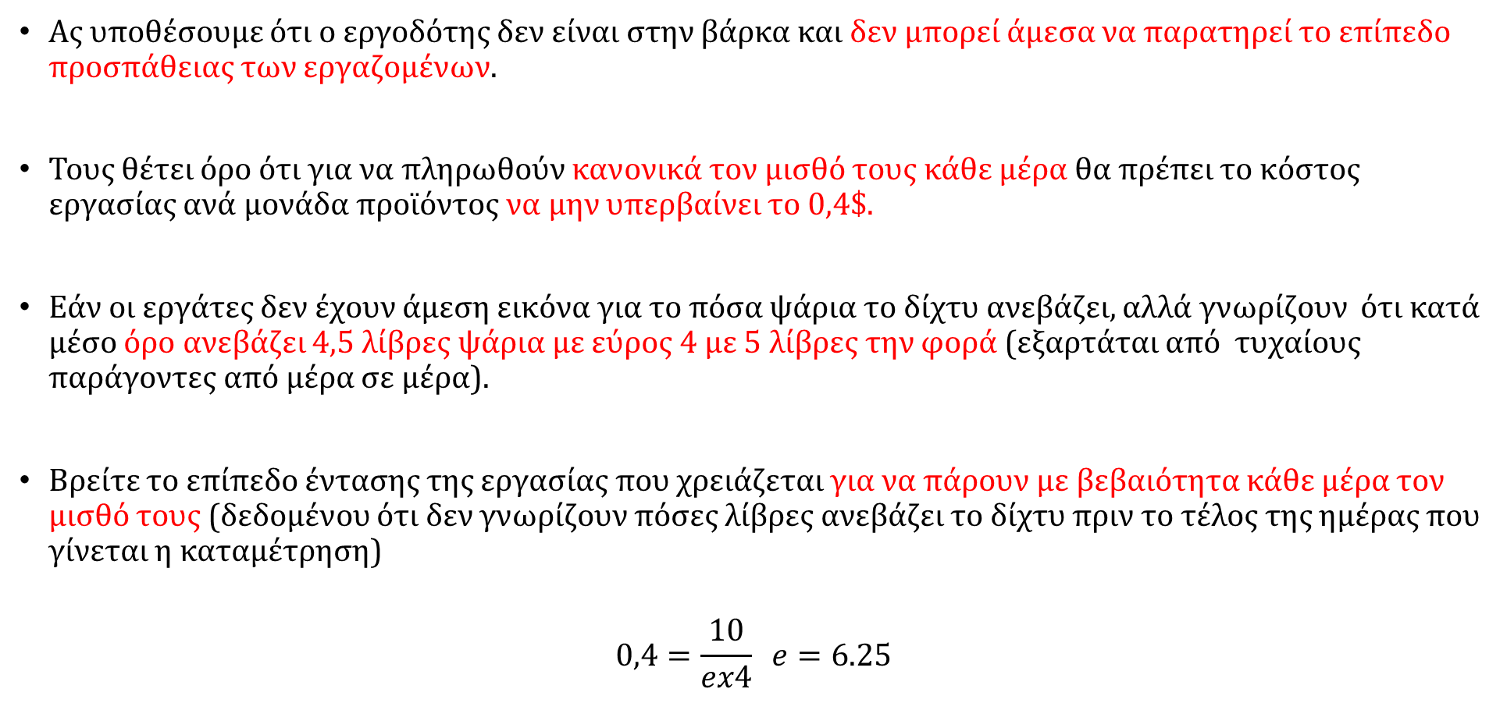
Ας υποθέσουμε ότι ο εργοδότης δεν είναι στην βάρκα και δεν μπορεί άμεσα να παρατηρεί το επίπεδο προσπάθειας των εργαζομένων.
Τους θέτει όρο ότι για να πληρωθούν κανονικά τον μισθό τους κάθε μέρα θα πρέπει το κόστος εργασίας ανά μονάδα προϊόντος να μην υπερβαίνει το 0,4$.
Εάν οι εργάτες δεν έχουν άμεση εικόνα για το πόσα ψάρια το δίχτυ ανεβάζει, αλλά γνωρίζουν ότι κατά μέσο όρο ανεβάζει 4,5 λίβρες ψάρια με εύρος 4 με 5 λίβρες την φορά (εξαρτάται από τυχαίους παράγοντες από μέρα σε μέρα).
Βρείτε το επίπεδο έντασης της εργασίας που χρειάζεται για να πάρουν με βεβαιότητα κάθε μέρα τον μισθό τους (δεδομένου ότι δεν γνωρίζουν πόσες λίβρες ανεβάζει το δίχτυ πριν το τέλος της ημέρας που γίνεται η καταμέτρηση)
$$0,4=\frac{10}{ex4} e=6.25$$

Slide 25
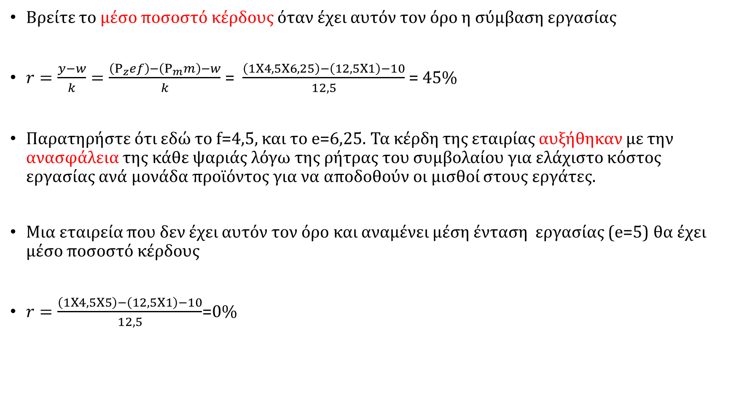
Βρείτε το μέσο ποσοστό κέρδους όταν έχει αυτόν τον όρο η σύμβαση εργασίας
$r=\frac{y−w}{k}=\frac{\left(P_{z}ef\right)−\left(P_{m}m\right)−w}{k}$ = $\frac{\left(1Χ4,5Χ6,25\right)−\left(12,5Χ1\right)−10}{12,5}$ = 45%
Παρατηρήστε ότι εδώ το f=4,5, και το e=6,25. Τα κέρδη της εταιρίας αυξήθηκαν με την ανασφάλεια της κάθε ψαριάς λόγω της ρήτρας του συμβολαίου για ελάχιστο κόστος εργασίας ανά μονάδα προϊόντος για να αποδοθούν οι μισθοί στους εργάτες.
Μια εταιρεία που δεν έχει αυτόν τον όρο και αναμένει μέση ένταση εργασίας (e=5) θα έχει μέσο ποσοστό κέρδους
$r=\frac{\left(1Χ4,5Χ5\right)−\left(12,5Χ1\right)−10}{12,5}$=0%

Slide 26
Η εργασιακή πειθαρχία : καρότο και μαστίγιο
To e προσδιορίζεται/προκύπτει κάθε μέρα δεν διευθετείται από μια συμβατική συμφωνία. Χρόνος εργασίας (δυνητική εργασία) και πραγματική εργασία διαφέρουν.
Απόσπαση και όχι ανταλλαγή – σύγκρουση για το επίπεδο της εργασιακής προσπάθειας, e καθώς οι εργαζόμενοι παράγουν και οι εργοδότες κατέχουν το προϊόν.
Ιεραρχική οργάνωση της εργασίας και “supervisory labor”. «Δίκαιη εργάσιμη ημέρα»;
Ελλιπής σύμβαση εργασίας (μισθός, ώρες, εργασιακή προσπάθεια). Ανελαστική και δαπανηρή η λεπτομερής καταγραφή των εργασιακών καθηκόντων και απρόσφορη η «αμοιβή με το κομμάτι».

Slide 27
Η Αγορά εργασίας, ο μισθός και η ένταση της εργασίας
Αγορά εργασίας: αγοραπωλησία χρόνου εργασίας και όχι της ίδιας της εργασίας. Ανταγωνισμός και σύγκρουση σε αυτήν την αγορά. Μισθοί, ένταση εργασίας, ασφάλεια στο χώρο εργασίας, μη μισθολογικές παροχές. Σχετική δύναμη των δύο πλευρών βραχυχρόνια και μακροχρόνια.
Σωματεία, νόρμες εργασίας και αμοιβής, κρατικές ρυθμίσεις, κατώτατος μισθός. Ο πιο σημαντικός παράγοντας είναι το:
Κόστος απώλειας εργασίας (cost of job loss, cjl) = (ww - ui)(ud)
ww = εβδομαδιαίος καθαρός μισθός = νέος μισθός = $400
ui = εβδομαδιαίο καθαρό επίδομα ανεργίας = $200
ud = αναμενόμενος αριθμός εβδομάδων ανεργίας = 20
cjl =($400-$200)(20)= $4000 ή cjl = (4000/16000 = yearly net income) = 0.25
Υποτίμηση του πραγματικού κόστους απώλειας εργασίας με διάφορους τρόπους: eligibility για ui και διάρκεια χορήγησης, χαμηλότερος νέος μισθός, ασφάλιση, ψυχολογικό κόστος.
Όσο υψηλότερο το κόστος απώλειας εργασίας τόσο μεγαλύτερη εξουσία έχει ο εργοδότης πάνω στον εργαζόμενο.
Χαμηλότερο επίπεδο του αποδεκτού μισθού είναι το ημερομίσθιο υποχώρησης, w-

Slide 28
Η αγορά εργασίας, ο μισθός και η ένταση της εργασίας
w- = ημερομίσθιο υποχώρησης (ο εργάτης είναι αδιάφορος για το ενδεχόμενο να χάσει την εργασία του). w = w- → cjl = 0 → ελάχιστη εργασιακή προσπάθεια.
Ραβδί (πιθανή ανεργία) καρότο (υψηλότερος μισθός) → αύξηση της έντασης εργασίας, e
Αύξηση του μισθού (και του κόστους) επιφέρει αύξηση της έντασης της εργασίας (του προϊόντος και των κερδών) → επικέντρωση στο μοναδιαίο κόστος εργασίας (ulc) η ελαχιστοποίηση του οποίου επιφέρει μεγιστοποίηση του ποσοστού κέρδους (r).
ulc = w/z = w/(ef) → f = ct (σταθερό)
Από w- αύξηση του μισθού w που επιφέρει μια αναλογικά μεγαλύτερη αύξηση στην εργασιακή προσπάθεια e και άρα μια μείωση του μοναδιαίου κόστους εργασίας ulc, με ταυτόχρονη αύξηση του ποσοστού κέρδους, r.

Slide 29
Η αγορά εργασίας, ο μισθός και η ένταση της εργασίας
Από το ημερομίσθιο υποχώρησης, w-, αν οι εργοδότες αυξήσουν το ωρομίσθιο,
w- → w →e → ulc = w/ef → r .
Όμως οι αυξήσεις του w φέρνουν όλο και μικρότερες αυξήσεις της έντασης εργασίας, e (Δz/Δw και όχι Δz/w όπως στις σελίδες 428-9) με σταθερή την αποδοτικότητα της εργασίας, f.
Σε κάποιο σημείο w* → ulcmin → rmax.
Καμπύλη απόσπασης εργασίας (labor extraction curve). w →e - f = ct → z

Slide 30
w, e, z, z/w, ulc
Ωρομίσθιο, w | Προϊόν ανά ώρα, z | Δz/Δw | Προϊόν ανά δολάριο καταβαλλόμενου μισθού, z/w | Μοναδιαίο κόστος εργασίας, ulc = w/z
5 δολάρια = ημερομίσθιο υποχώρησης | 20 μονάδες |  | 4 μονάδες/δολάριο | 0,25 δολάρια/μονάδα
6 | 34 | 14 | 5,7 | 0,176
7 | 46 | 12 | 6,6 | 0,152
8 | 56 | 10 | 7 | 0,143
9 | 64 | 8 | 7,1 | 0,141
10 | 70 | 6 | 7 | 0,143
11 | 74 | 4 | 6,7 | 0,149
12 | 76 | 2 | 6,3 | 0,158

Slide 31
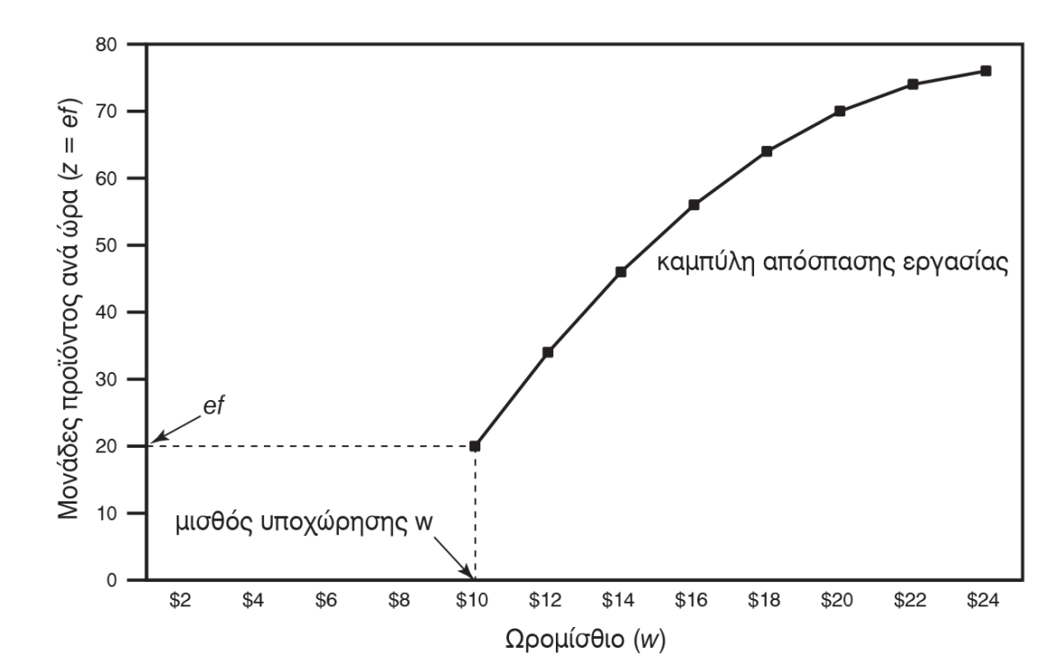
Καμπύλη απόσπασης εργασίας
Η ΚΑΕ γίνεται όλο και πιο οριζόντια, η κλίση της, Δz/Δw μειώνεται, ενώ ο λόγος z/w = 1/ulc αυξάνεται από την αρχή της ΚΑΕ μέχρι το σημείο Β (με w* και e*) όπου μεγιστοποιείται, δηλαδή ελαχιστοποιείται το ulc και μεγιστοποιείται το ποσοστό κέρδους, r.

Slide 32
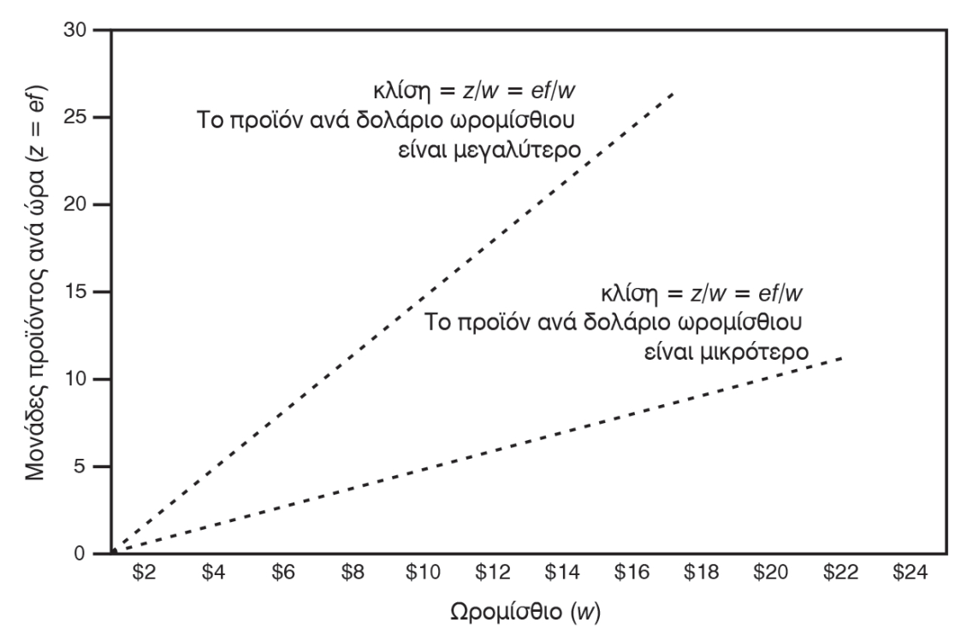
Προϊόν ανά δολάριο ωρομισθίου και μοναδιαίο κόστος εργασίας

Slide 33
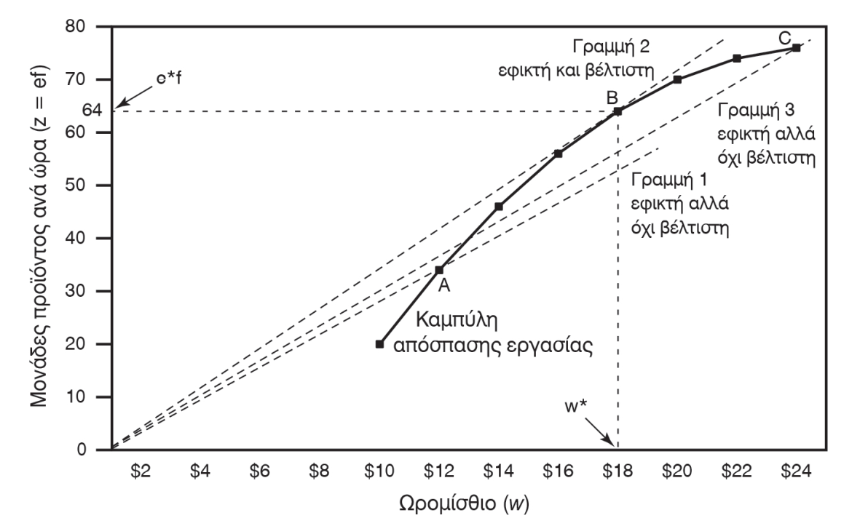
Η καμπύλη απόσπασης εργασίας και η μεγιστοποίηση των κερδών

Slide 34
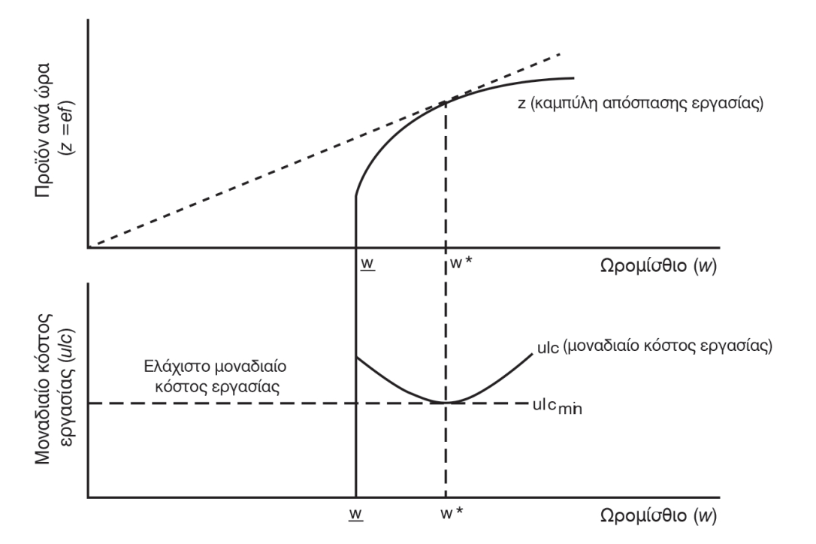
Ωρομίσθιο, απόσπαση εργασίας, μοναδιαίο κόστος εργασίας και μεγιστοποίηση των κερδών

Slide 35
«Ο καλός Βακαλάος»
10 δίχτυα – 10 εργαζόμενοι – κάθε εργαζόμενος 1 δίχτυ
Κάθε εργαζόμενος 25 λίβρες ψάρια την ώρα όταν ο μισθός είναι 10$ την ώρα
Εργατικά – 10$ την ώρα και εργασία 100 ώρες τον χρόνο
Κεφαλαιακά αγαθά- δίχτυα- $1.250 το ένα, διαλύεται μετά από 100 ώρες.
Τιμή ψαριών – $1 ανά λίβρα.
Συνολικά έσοδα - S – $1 Χ 25.000 λίβρες =$25.000
Αναπλήρωση διχτύων - $1.250 Χ 10 = $12.500
Y (Καθαρή εκροή)= $25.000-$12.500=$12.500
W=10 Χ10 Χ100 = $10.000
R=Y-W=12.500-10.000=$2.500
K=10X$1.250=$12.500
r=R/K=2.500/12.500=20%
ucl=w/z=10/25= 0,40$ σε κόστος εργασίας για την παραγωγή κάθε λίβρας του προϊόντος

Slide 36
10 δίχτυα – 10 εργαζόμενοι – κάθε εργαζόμενος 1 δίχτυ
Κεφαλαιακά αγαθά- δίχτυα - $1.250 το ένα, διαλύεται μετά από 100 ώρες.
Τιμή ψαριών – $1 ανά λίβρα.
Βρείτε το ulc και βέλτιστο ωρομίσθιο εάν έχουμε τις ακόλουθες τιμές
Ωρομίσθιο, w | Προϊόν ανά ώρα, z | Προϊόν ανά δολάριο καταβαλλόμενου μισθού, z/w | Μοναδιαίο κόστος εργασίας, ulc = w/z
10 δολάρια = μισθός υποχώρησης | 25 μονάδες | 2,5 μονάδες/δολάριο | 0,4 δολάρια/μονάδα
11 | 30 | 2,72 | 0,367
12 | 34 | 2,83 | 0,353
13 | 37 | 2,85 | 0,351
14 | 38 | 2,71 | 0,368
15 | 39 | 2,6 | 0,385
16 | 40 | 2,5 | 0,4

Slide 37
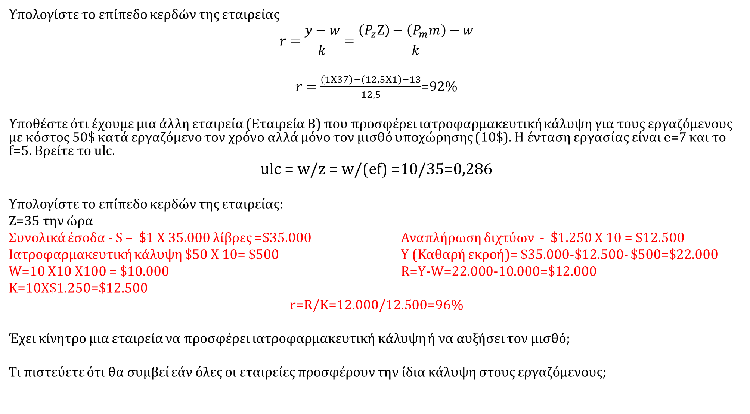
Υπολογίστε το επίπεδο κερδών της εταιρείας
$$r=\frac{y−w}{k}=\frac{\left(P_{z}Ζ\right)−\left(P_{m}m\right)−w}{k}$$
$r=\frac{\left(1Χ37\right)−\left(12,5Χ1\right)−13}{12,5}$=92%
Υποθέστε ότι έχουμε μια άλλη εταιρεία (Εταιρεία Β) που προσφέρει ιατροφαρμακευτική κάλυψη για τους εργαζόμενους με κόστος 50$ κατά εργαζόμενο τον χρόνο αλλά μόνο τον μισθό υποχώρησης (10$). Η ένταση εργασίας είναι e=7 και το f=5. Βρείτε το ulc.
ulc = w/z = w/(ef) =10/35=0,286
Υπολογίστε το επίπεδο κερδών της εταιρείας:
Ζ=35 την ώρα
Συνολικά έσοδα - S – $1 Χ 35.000 λίβρες =$35.000 Αναπλήρωση διχτύων - $1.250 Χ 10 = $12.500
Ιατροφαρμακευτική κάλυψη $50 Χ 10= $500 Y (Καθαρή εκροή)= $35.000-$12.500- $500=$22.000
W=10 Χ10 Χ100 = $10.000 R=Y-W=22.000-10.000=$12.000
K=10X$1.250=$12.500
r=R/K=12.000/12.500=96%
Έχει κίνητρο μια εταιρεία να προσφέρει ιατροφαρμακευτική κάλυψη ή να αυξήσει τον μισθό;
Τι πιστεύετε ότι θα συμβεί εάν όλες οι εταιρείες προσφέρουν την ίδια κάλυψη στους εργαζόμενους;

Slide 38
Βασικά σημεία
Αύξηση της εποπτικής εργασίας (supervisory labor) ----→ υψηλότερη ΚΑΕ
Αύξηση του επιδόματος ανεργίας και του ημερομισθίου υποχώρησης → χαμηλότερη ΚΑΕ
Ωρομίσθιο ισορροπίας (μεγιστοποίησης των κερδών) μεγαλύτερο από το ημερομίσθιο υποχώρησης → w*, e* ισορροπία και ακούσια ανεργία (μη εκκαθάριση της αγοράς).

Slide 39
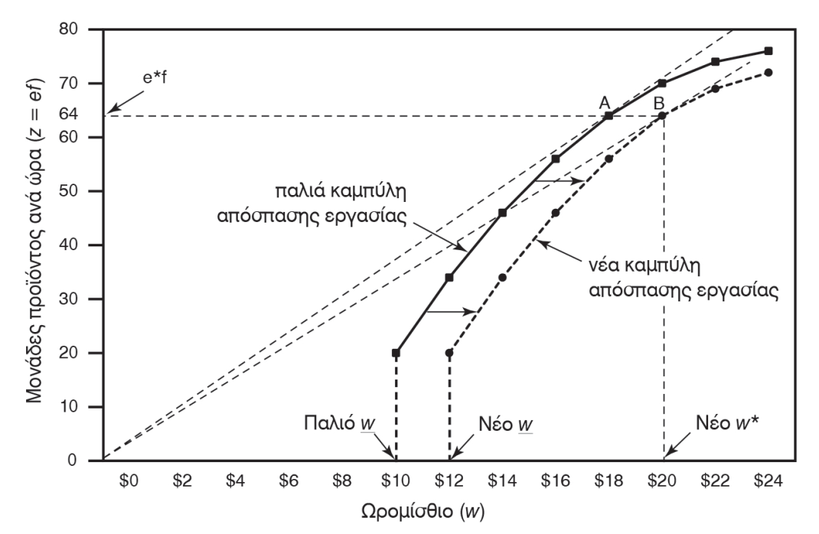
Μετατόπιση της καμπύλης απόσπασης εργασίας (μεγαλύτερο επίδομα ανεργίας)

Slide 40
Εργοδοτικά συστήματα ελέγχου
ΣΥΣΤΗΜΑ ΕΛΕΓΧΟΥ | ΜΙΣΘΟΙ | ΕΠΟΠΤΕΙΑ
Απλός Έλεγχος | Χαμηλοί, με ελάχιστες αμοιβές για μακρόχρονη υπηρεσία | Άμεση εποπτεία από τα αφεντικά
Τεχνικός Έλεγχος | Χαμηλοί, με ελάχιστες αμοιβές για μακρόχρονη υπηρεσία | Ρυθμός εργασίας που ελέγχεται από τα μηχανήματα- λιγότερη άμεση εποπτεία
Γραφειοκρατικός Έλεγχος | Υψηλοί, αυξανόμενοι με το χρόνο υπηρεσίας | Προαγωγή και απόλυση με βάση τον «κανόνα δικαίου» της κάθε επιχείρησης.
Συχνά το επίπεδο κέρδους εξαρτάται από την ικανότητα μιας επιχείρησης να έχει ένα αποτελεσματικό σύστημα ελέγχου της διαδικασίας της εργασίας.

Slide 41
Τεχνολογία και έλεγχος
Κάθε καπιταλιστική διαδικασία εργασίας συνδυάζει μια κοινωνική οργάνωση και μια τεχνολογία παραγωγής
  Κοινωνική οργάνωση της διαδικασίας της εργασίας – κέρδη-συστήματα ελέγχου.
  Τεχνολογίες παραγωγής – δυνατότητες και περιορισμοί.
  αλληλοσυγκρουόμενα συμφέροντα για – αμοιβές, ένταση και συνθήκες εργασίας.
  Οργάνωση εργασίας και αποτελεσματικότητα δεν συμβαδίζουν πάντοτε.
  Αγορές και ιεραρχίες.
  Δημοκρατικές επιχειρήσεις ως η λύση; Σπάνια επιζούν στην αγορά.

Slide 42
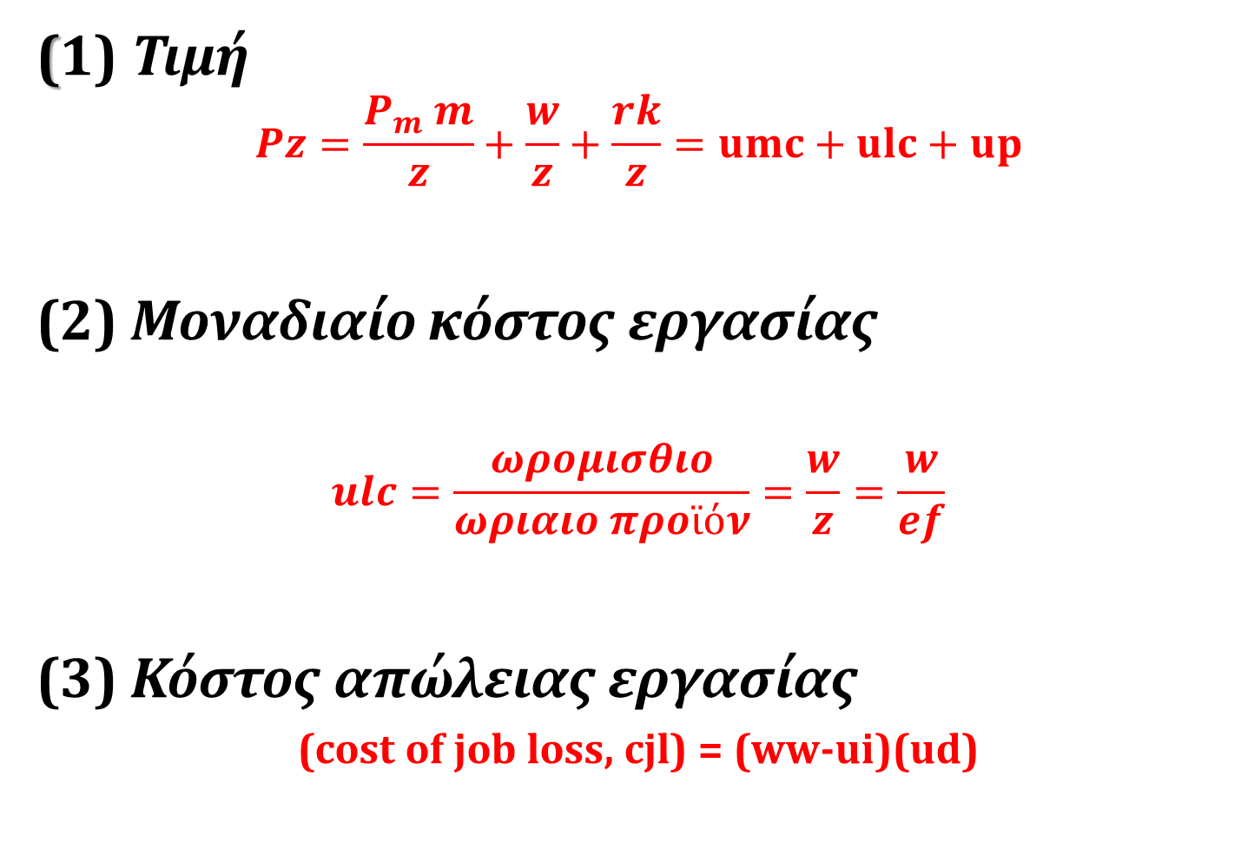
Βασικές σχέσεις
(1) Τιμή
$$Pz=\frac{P_{m} m}{z}+\frac{w}{z}+\frac{rk}{z}=umc+ulc+up$$
(2) Μοναδιαίο κόστος εργασίας
$$ulc=\frac{ωρομισθιο}{ωριαιο προϊόν}=\frac{w}{z}=\frac{w}{ef}$$
(3) Κόστος απώλειας εργασίας
(cost of job loss, cjl) = (ww-ui)(ud)

